Slide 1


高等学校人工智能通识课规划教材
人工智能概论
刘 鹏 张 燕 总主编
刘 鹏 主编 程显毅 李纪聪 副主编

Slide 2
高等学校人工智能通识课规划教材
第五章 机器学习
5.1 机器学习模型
5.2 数据准备
5.3 学习方式
5.4 模型评估
5.5 实验：房价预测
习题

Slide 3
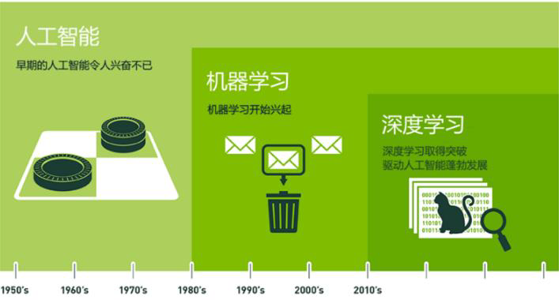
5.1 机器学习模型
第五章 机器学习
1、机器学习与人类学习对比
机器学习属于人工智能的一个分支。所以，学习是一种智能，下图给出机器学习在人工智能学科中的地位，给出机器学习与人类学习对比。

Slide 4
5.1 机器学习模型
第五章 机器学习
2、机器学习模型
由于许多实际问题，并不知道如何由给定的输入计算出期望的输出（没有算法），或者这种计算可能代价很高（指数级复杂度）。这些任务都不能用传统的编程途径来解决，因为系统设计者无法精确指定从输入数据到输出的方法。解决此问题的一种策略就是让计算机从示例中学习从输入数据到输出的函数对应关系——机器学习。

Slide 5
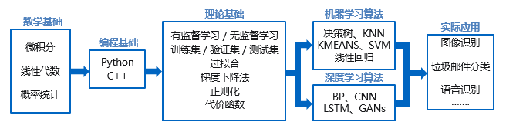
5.1 机器学习模型
第五章 机器学习
3、机器学习知识框架

Slide 6
高等学校人工智能通识课规划教材
第五章 机器学习
5.1 机器学习模型
5.2 数据准备
5.3 学习方式
5.4 模型评估
5.5 实验：房价预测
习题

Slide 7
5.2 数据准备
第五章 机器学习
5.2.1 数据集划分
1、训练集
训练数据(Train data)集是用于建模的，数据集每个样本是有标签的（正确答案）。通常情况下，在训练集上模型执行得很好，并不能真的说明模型好，我们更希望模型对看不见的数据有好的表现，训练属于建模阶段，线下进行，如果把机器学习过程比作高考过程，训练相当于平时的练习。

Slide 8
5.2 数据准备
第五章 机器学习
5.2.1 数据集划分
2、验证集
为了模型对看不见的数据有好的表现，使用验证数据(Validation data)集评估模型的各项指标，如果评估结果不理想，将改变一些用于构建学习模型的参数，最终得到一个满意的训练模型。在验证集上模型执行得很好，也不能真的说明模型好，我们更希望模型对看不见的数据有好的表现，验证属于建模阶段，线下进行，如果把机器学习过程比作高考过程，验证相当于月考或周考。

Slide 9
5.2 数据准备
第五章 机器学习
5.2.1 数据集划分
3、测试集
测试数据(Test data)集是一个在建模阶段没有使用过的数据集。我们希望模型在测试集上有好的表现，即强泛化能力。测试属于模型评估阶段，线上进行，如果把机器学习过程比作高考过程，验证相当高考。
4、数据集划分标准
一般来说采用70/15/15，但这不是必须的，要根据具体任务确定划分比。

Slide 10

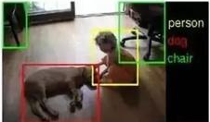
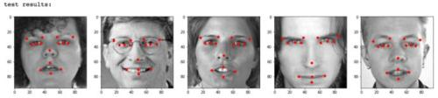
5.2 数据准备
第五章 机器学习
5.2.2 数据标注

Slide 11
高等学校人工智能通识课规划教材
第五章 机器学习
5.1 机器学习模型
5.2 数据准备
5.3 学习方式
5.4 模型评估
5.5 实验：房价预测
习题

Slide 12

5.3 学习方式
第五章 机器学习
5.3.1 有监督学习
有监督学习是指有求知欲的学生（计算机）从老师（环境）那里获取知识、信息。老师提供对错知识（训练集）、告知最终答案的学习过程。学生通过学习不断获取经验和技能（模型），对没有学习过的问题（测试集）也能做出正确的解答（预测）。

Slide 13
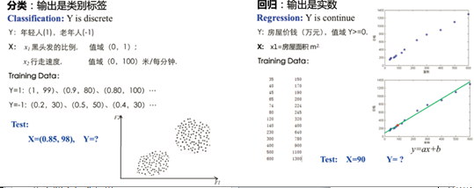
5.3 学习方式
第五章 机器学习
5.3.1 有监督学习
简答地说，有监督学习就是通过训练集学习得到一个模型，然后用这个模型进行预测。根据预测数据是否连续，有监督学习分为两类任务：①回归：预测数据为连续型数值。②分类：预测数据为类别型数据，并且类别已知。

Slide 14
5.3 学习方式
第五章 机器学习
5.3.1 有监督学习
有监督学习是指有求知欲的学生（计算机）从老师（环境）那里获取知识、信息。老师提供对错知识（训练集）、告知最终答案的学习过程。学生通过学习不断获取经验和技能（模型），对没有学习过的问题（测试集）也能做出正确的解答（预测）。

Slide 15
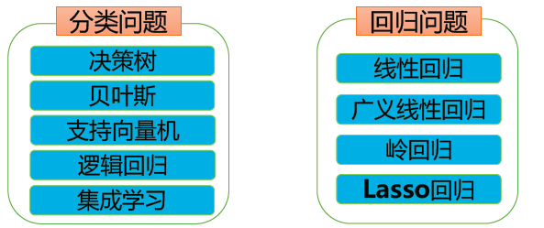
5.3 学习方式
第五章 机器学习
5.3.1 有监督学习
1、有监督学习分类

Slide 16
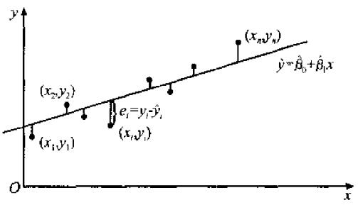
5.3 学习方式
第五章 机器学习
5.3.1 有监督学习
2、线性回归
(1)基本原理：如果希望知道自变量x是怎样影响因变量Y的，以一元线性回归为例，从数学角度，就是建立如下模型：
Y=β0+β1x1+ e
其中β=(β0，β1)'称作回归系数。参数β0和β1决定了回归直线相对于训练集的准确程度，即，模型预测值与训练集中实际值之间的差距，称为建模误差。

Slide 17
5.3 学习方式
第五章 机器学习
5.3.1 有监督学习
3、决策树
(1)基本思想：决策树模拟人类进行级联选择或决策的过程，按照属性的某个优先级依次对数据的全部属性进行判别，从而得到输入数据所对应的预测输出。
(2)基本概念：决策树包含：一个根结点、若干内部结点和叶结点。其中叶结点表示决策的结果；内部结点表示对样本某一属性判别。测试序列：从根结点到某一叶子结点的路径。

Slide 18
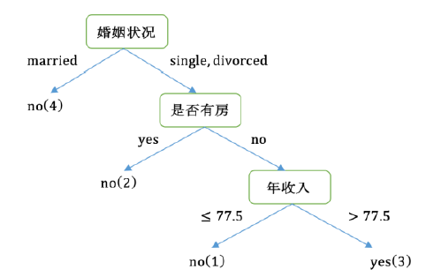
5.3 学习方式
第五章 机器学习
5.3.1 有监督学习
3、决策树

Slide 19
5.3 学习方式
第五章 机器学习
5.3.1 有监督学习
3、决策树
(3)决策树构造过程
首先根据某种分类规则得到最优的划分特征，计算最优特征子函数，并创建特征的划分节点，按照划分节点将数据集划分为若干部分子数据集；然后，在子数据集上重复使用判别规则，构建出新的节点，作为树的新分支；重复递归执行，直到满足递归终止条件。

Slide 20
5.3 学习方式
第五章 机器学习
5.3.1 有监督学习
3、决策树
(4)划分特征选择
合理选择其内部节点所对应的样本属性，使得节点所对应样本子集中的样本尽可能多地属于同一类别，即具有尽可能高的纯度。特征选择的准则主要有以下三种：信息增益，信息增益比，基尼指数。

Slide 21
5.3 学习方式
第五章 机器学习
5.3.1 有监督学习
3、支持向量机
支持向量机（Support Vector Machine, SVM）是一类按有监督学习方式对数据进行二元分类的广义线性分类器，其决策边界是对学习样本求解的最优分类面。SVM是Cortes和Vapnik于1995年首先提出的，在解决小样本、非线性及高维模式识别中表现出许多特有的优势。传统的统计模式识别方法在进行机器学习时，强调经验风险最小化。而单纯的经验风险最小化会产生“过拟合问题”，其泛化力较差。根据统计学习理论，学习机器的实际风险由经验风险值和置信范围值两部分组成。

Slide 22
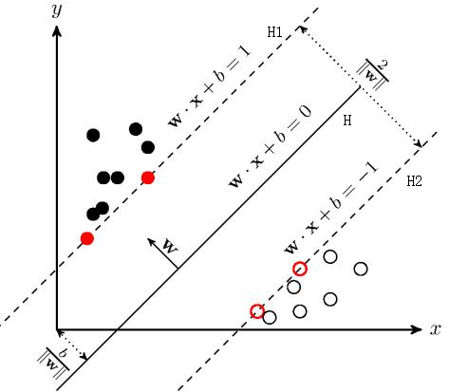
5.3 学习方式
第五章 机器学习
5.3.1 有监督学习
3、支持向量机
SVM基本思想可用图5-15来说明。图中实心点和空心点代表两类样本，H为它们之间的分类面： ，H1，H2分别为过各类中离分类面最近的样本且平行于分类面的超平面，它们之间的距离2/‖W‖叫做分类间隔。

Slide 23
5.3 学习方式
第五章 机器学习
5.3.2 无监督学习
1、聚类
（1）K-means聚类
K-means是最简单的聚类算法之一，但是运用十分广泛。K-means的计算方法如下：Step1：随机选取k个中心点；Step2：遍历所有数据，将每个数据划分到最近的中心点中；Step3：计算每个聚类的平均值，并作为新的中心点；Step4：重复Step2-3，直到这k个中线点不再变化（收敛了），或执行了足够多的迭代。

Slide 24
5.3 学习方式
第五章 机器学习
5.3.2 无监督学习
1、聚类
（2）层次聚类
层次聚类(Hierarchical Clustering，HC)通过计算不同类别数据点间的相似度来创建一棵有层次的嵌套聚类树。在聚类树中，不同类别的原始数据点是树的最低层，树的顶层是一个聚类的根节点。创建聚类树有自下而上合并和自上而下分裂两种方法。

Slide 25
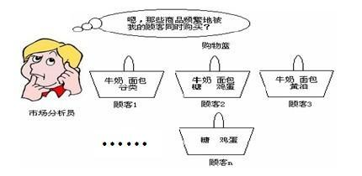
5.3 学习方式
第五章 机器学习
5.3.2 无监督学习
2、关联分析
（1）模型原理

Slide 26
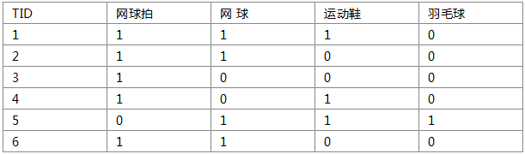
5.3 学习方式
第五章 机器学习
5.3.2 无监督学习
2、关联分析
（2）基本术语：
项；
项集；
事务；
支持度；
置信度；
k频繁项集。

Slide 27
5.3 学习方式
第五章 机器学习
5.3.2 无监督学习
2、关联分析
（3）Apriori算法
连接步：为找出Lk(频繁k项集)，通过Lk-1与自身连接，产生候选k项集，该候选项集记作Ck；其中Lk-1的元素是可连接的。剪枝步：Ck是Lk的超集，即它的成员可以是也可以不是频繁的，但所有的频繁项集都包含在Ck中。扫描数据库，确定Ck中每一个候选的计数，从而确定Lk(计数值不小于最小支持度计数的所有候选是频繁的，从而属于Lk)。然而，Ck可能很大，这样所涉及的计算量就很大。为压缩Ck，使用Apriori性质：任何非频繁的(k-1)项集都不可能是频繁k项集的子集。因此，如果一个候选k项集的(k-1)项集不在Lk中，则该候选项也不可能是频繁的，从而可以由Ck中删除。这种子集测试可以使用所有频繁项集的散列树快速完成。

Slide 28
5.3 学习方式
第五章 机器学习
5.3.2 无监督学习
3、降维
降维的意思是能够用一组个数为d的向量来代表个数为D的向量所包含的有用信息，其中d<D。为什么可以降维，这是因为数据有冗余，要么是一些没有用的信息，要么是一些重复表达的信息，例如一张512*512的图只有中心100*100的区域内有非0值，剩下的区域就是没有用的信息，又或者一张图是成中心对称的，那么对称的部分信息就重复了。正确降维后的数据一般保留了原始数据的大部分的重要信息，它完全可以替代输入去做一些其他的工作，从而很大程度上可以减少计算量。例如降到二维或者三维来可视化。

Slide 29
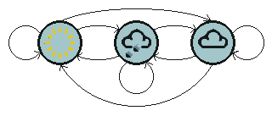
5.3 学习方式
第五章 机器学习
5.3.3 概率图模型
1、隐马尔可夫模型
隐马尔可夫模型它在语音识别中取得了成功，后来被广泛用于各种序列数据分析问题，如中文分词等自然语言处理。
（1）随机过程
从一个状态转移到另一个状态有多条路的过程称为随机过程。

Slide 30

5.3 学习方式
第五章 机器学习
5.3.3 概率图模型
1、隐马尔可夫模型
（2）马尔科夫过程

Slide 31
5.3 学习方式
第五章 机器学习
5.3.3 概率图模型
1、隐马尔可夫模型
（3）隐马尔可夫模型
在MM中，每一个状态代表一个可观察的事件。在HMM中观察到的事件是状态的随机函数，因此该模型是一双重随机过程，其中状态转移过程是不可观察（隐蔽）的(马尔可夫链)，而可观察的事件的随机过程是隐蔽的状态转换过程的随机函数(一般随机过程)。
隐马尔可夫模型（HMM）的三个基本问题：①评估问题 ；②解决问题；③学习问题。

Slide 32
5.3 学习方式
第五章 机器学习
5.3.3 概率图模型
2、贝叶斯网络
先看一个例子：一个学生，拥有成绩、课程难度、智力、SAT的分、推荐信等变量。通过一张图(贝叶斯网络)可以把这些变量的关系表示出来，可以想象成绩由课程难度和智力决定，SAT成绩由智力决定，而推荐信由成绩决定。

Slide 33
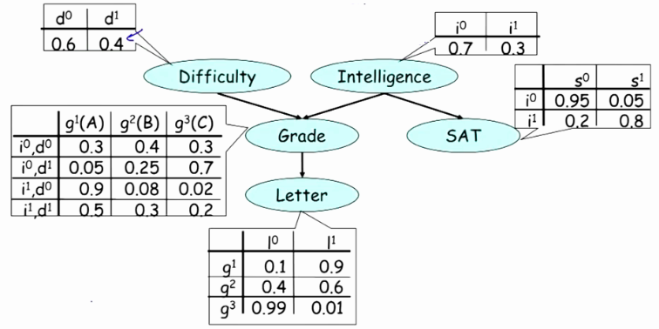
5.3 学习方式
第五章 机器学习
5.3.3 概率图模型
2、贝叶斯网络
（1）条件概率密度

Slide 34
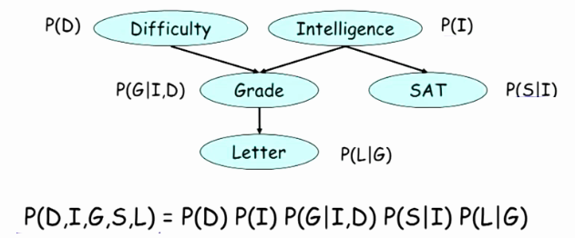
5.3 学习方式
第五章 机器学习
5.3.3 概率图模型
2、贝叶斯网络
（2）链式法则

Slide 35
5.3 学习方式
第五章 机器学习
5.3.3 概率图模型
2、贝叶斯网络
（3）贝叶斯网络
比如说P(d0, i1, g3, s1, l1)的概率就等于0.6*0.3*0.02*0.8*0.01。贝叶斯网络定义为：
①一个有向无环图表示随机变量x1…xn。
②每个节点都有一个CPD，是一个父节点的条件概率分布。
③贝叶斯网络可以表示为一个联合概率分布。

Slide 36
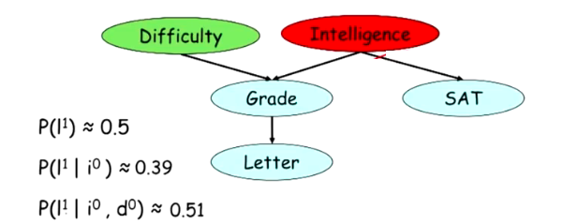
5.3 学习方式
第五章 机器学习
5.3.3 概率图模型
2、贝叶斯网络
（4）因果推理

Slide 37
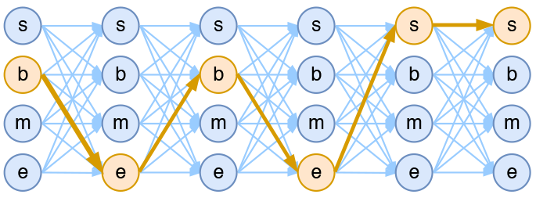
5.3 学习方式
第五章 机器学习
5.3.3 概率图模型
3、条件随机场
CRF主要用于序列标注问题，比如用s、b、m、e的4个标签来做字标注法的分词，目标输出序列本身会带有一些上下文关联，比如s后面就不能接m和e等等。

Slide 38
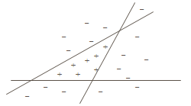
5.3 学习方式
第五章 机器学习
5.3.4 集成学习
1、基本思想

Slide 39
5.3 学习方式
第五章 机器学习
5.3.4 集成学习
2、集成学习使用场景
(1)用于分类的特征可能属于不同类型，例如统计特征和结构特征，将它们直接组合起来构成单个分类器是很困难的。因此，将它们各自通过分类器分类，再进行组合是一个很好的解决办法;
(2)如果特征的维数太大，只用一个分类器进行识别会比较复杂。此时，将高维的特征向量分解成几个低维向量，分别作为一个分类器的输入，再进行组合也是一个好方法，这是因为多分类器组合对单个分类器的性能要求相对较低。这样做既可以简化对单个分类器的构造难度，又能够降低系统开销。

Slide 40
5.3 学习方式
第五章 机器学习
5.3.4 集成学习
2、集成学习使用场景
(3)不同分类器之间存在差异性。每一种分类方法都有其自身的优势和局限性，其精度和适用范围也有一定限度。例如，不同分类器可能出错的情况不同，这就是差异性的体现。通过这种差异性可以利用多个分类器进行互补，提高分类性能。

Slide 41
5.3 学习方式
第五章 机器学习
5.3.4 集成学习
3、半监督学习
半监督学习是有监督学习和无监督学习相结合的一种学习方式。主要是用来解决使用少量带标签的数据和大量没有标签的数据进行训练和分类的问题。

Slide 42
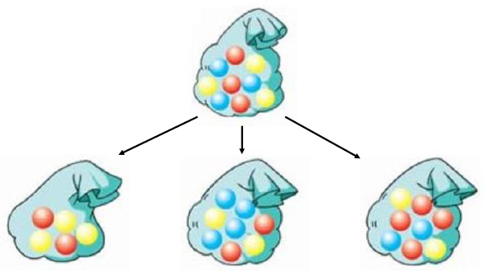
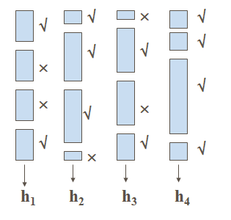
5.3 学习方式
第五章 机器学习
5.3.4 集成学习
4、Bagging

Slide 43
5.3 学习方式
第五章 机器学习
5.3.4 集成学习
5、Boosting
个体学习器之间存在强依赖关系，这种集成称为提升（Boosting）。Boosting维持训练集的一个权值分布，训练样本的初始权值均为1，然后训练一个分类器，根据分类器对训练样本分类的正误以及本轮的训练集上的加权错误率更新样本权值，使得被错分的样本权值增加，从而使下一轮的分类器训练时努力使分类错误的样本分类正确。最后集成分类器通过分类器集合的加权投票得到，训练错误率低的分量分类器在最后投票中占较高的权重。图5-29给出Boosting算法工作过程值得注意的是，虽然Boosting方法能够增强分类器之间的差异性，但是同时也有可能使集成过分偏向于某几个特别困难的样本。因此，该方法不太稳定，有时能起到很好的作用，有时却没有效果，甚至会发生加入新的分量分类器，集成分类器准确率下降的情况。

Slide 44
5.3 学习方式
第五章 机器学习
5.3.4 集成学习
5、随机森林
为了克服决策树容易过度拟合的缺点，随机森林算法（Random Forests , RF）把分类决策树组合成随即森林，即在变量（列）的使用和数据（行）的使用上进行随机化，生成很多分类树，再汇总分类树的结果。随机森林在运算量没有显著提高的前提下提高了预测精度，对多元共线性不敏感，可以很好地预测多达几千个自变量的作用，被称为当前最好的算法之一。
RF=决策树+Bagging+随机属性选择

Slide 45
高等学校人工智能通识课规划教材
第五章 机器学习
5.1 机器学习模型
5.2 数据准备
5.3 学习方式
5.4 模型评估
5.5 实验：房价预测
习题

Slide 46
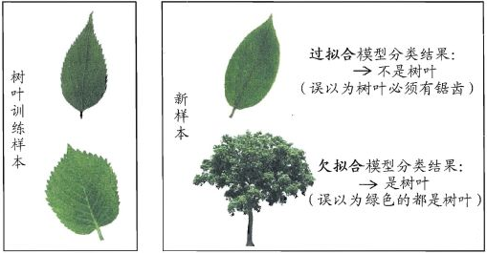
5.4 模型评估
第五章 机器学习
5.4.1 泛化能力
泛化能力是指机器学习算法对新鲜样本的适应能力。通常期望学习模型具有较强的泛化能力。

Slide 47
5.4 模型评估
第五章 机器学习
5.4.2 交叉验证
交叉验证的概念很简单。以10倍交叉验证为例，给定一个数据集，随机分割10份，使用其中的9份来建模，用最后的那1份度量模型的性能，重复选择不同的9份构成训练集，余下的那1份用作测试，需要重复10次，10次测试的平均作为最后的模型性能度量。

Slide 48
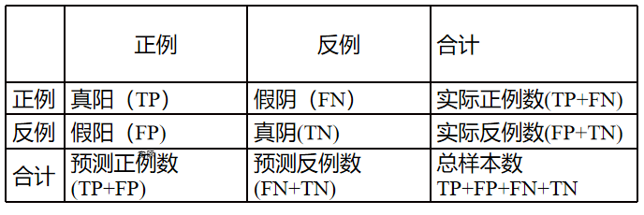
5.4 模型评估
第五章 机器学习
5.4.3 混淆矩阵
TP(真阳性)表示阳性样本经过正确分类之后被判为阳性。
TN(真阴性)表示阴性样本经过正确分类之后被判为阴性。
FP(假阳性)表示阴性样本经过错误分类之后被判为阳性。
FN(假阴性)表示阳性样本经过错误分类之后被判为阴性。

Slide 49
5.4 模型评估
第五章 机器学习
5.4.3 混淆矩阵
混淆矩阵是将每个观测数据实际的分类与预测类别进行比较。混淆矩阵的每一列代表了预测类别 ，每一列的总数表示预测为该类别的数据的数目；每一行代表了观测数据的真实归属类别，每一行的数据总数表示该类别的观测数据实例的数目。每一列中的数值表示真实数据被预测为该类的数目。

Slide 50
高等学校人工智能通识课规划教材
第五章 机器学习
5.1 机器学习模型
5.2 数据准备
5.3 学习方式
5.4 模型评估
5.5 实验：房价预测
习题

Slide 51
5.5 实验：房价预测
第五章 机器学习
实验目的：机器学习可以运用在诸如医疗、汽车、金融服务、云端运算、以及其他许多产业之中，让相关的企业和专业人士得以提升下列这些工作的效率和品质，如：影像分类与内容侦测、诈骗侦测、脸部侦测与辨识、影像辨识与标示、大数据模式侦测、网络入侵侦测、特定目标广告、游戏、支票处理和电脑伺服器监控等。这些领域的原始资料中，无论规模大小，其实都隐藏了许多不同的模式与深度信息。就普通人而言，如果能善用机器学习功能，也可以更快的找到未来的趋势和行为模式，例如：房价预测。机器学习常用的预测模型包括：回归分析、神经网络等。本实验采用线性回归预测房价。

Slide 52
5.5 实验：房价预测
第五章 机器学习
实验内容：现有47个房子的面积和价格，需要建立一个线性模型对新的房价进行预测。
实验步骤：虽然机器学习算法很多，但通常而言，进行机器学习的过程会包含以下三步：①获取与处理数据；②选择与训练模型；③评估与可视化结果。

Slide 53
高等学校人工智能通识课规划教材
第五章 机器学习
5.1 机器学习模型
5.2 数据准备
5.3 学习方式
5.4 模型评估
5.5 实验：房价预测
习题

Slide 54
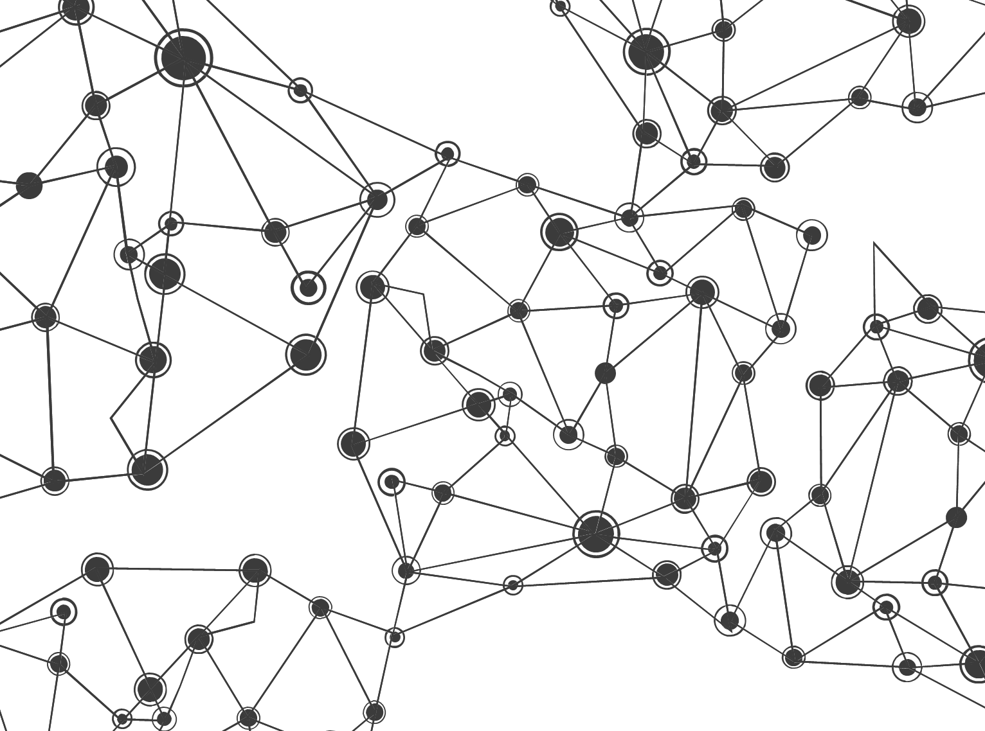
习题：
1. 简述学习过程。
2. 对比机器学习与人类学习。
3. 为什么要用机器学习?
4. 简述机器学习知识框架。
5. 以人脸识别为例，说明数据的作用。
6. 不同的人脸是怎么分辨？
7.简述回归分析分类。
8.决策树基本思想。
9.决策树构造过程。
10. K-means聚类算法过程。
11. 为什么可以降维？
12.集成学习基本思想？
13. EM算法基本思想？
14.十倍交叉验证？

Slide 55
















运用大数据，精彩你生活
微信公众号推荐
免费大数据APP推荐
刘鹏看未来
云创大数据
我的PM2.5
同声译
智能硬件大数据免费托管平台
环境大数据开放平台

Slide 56











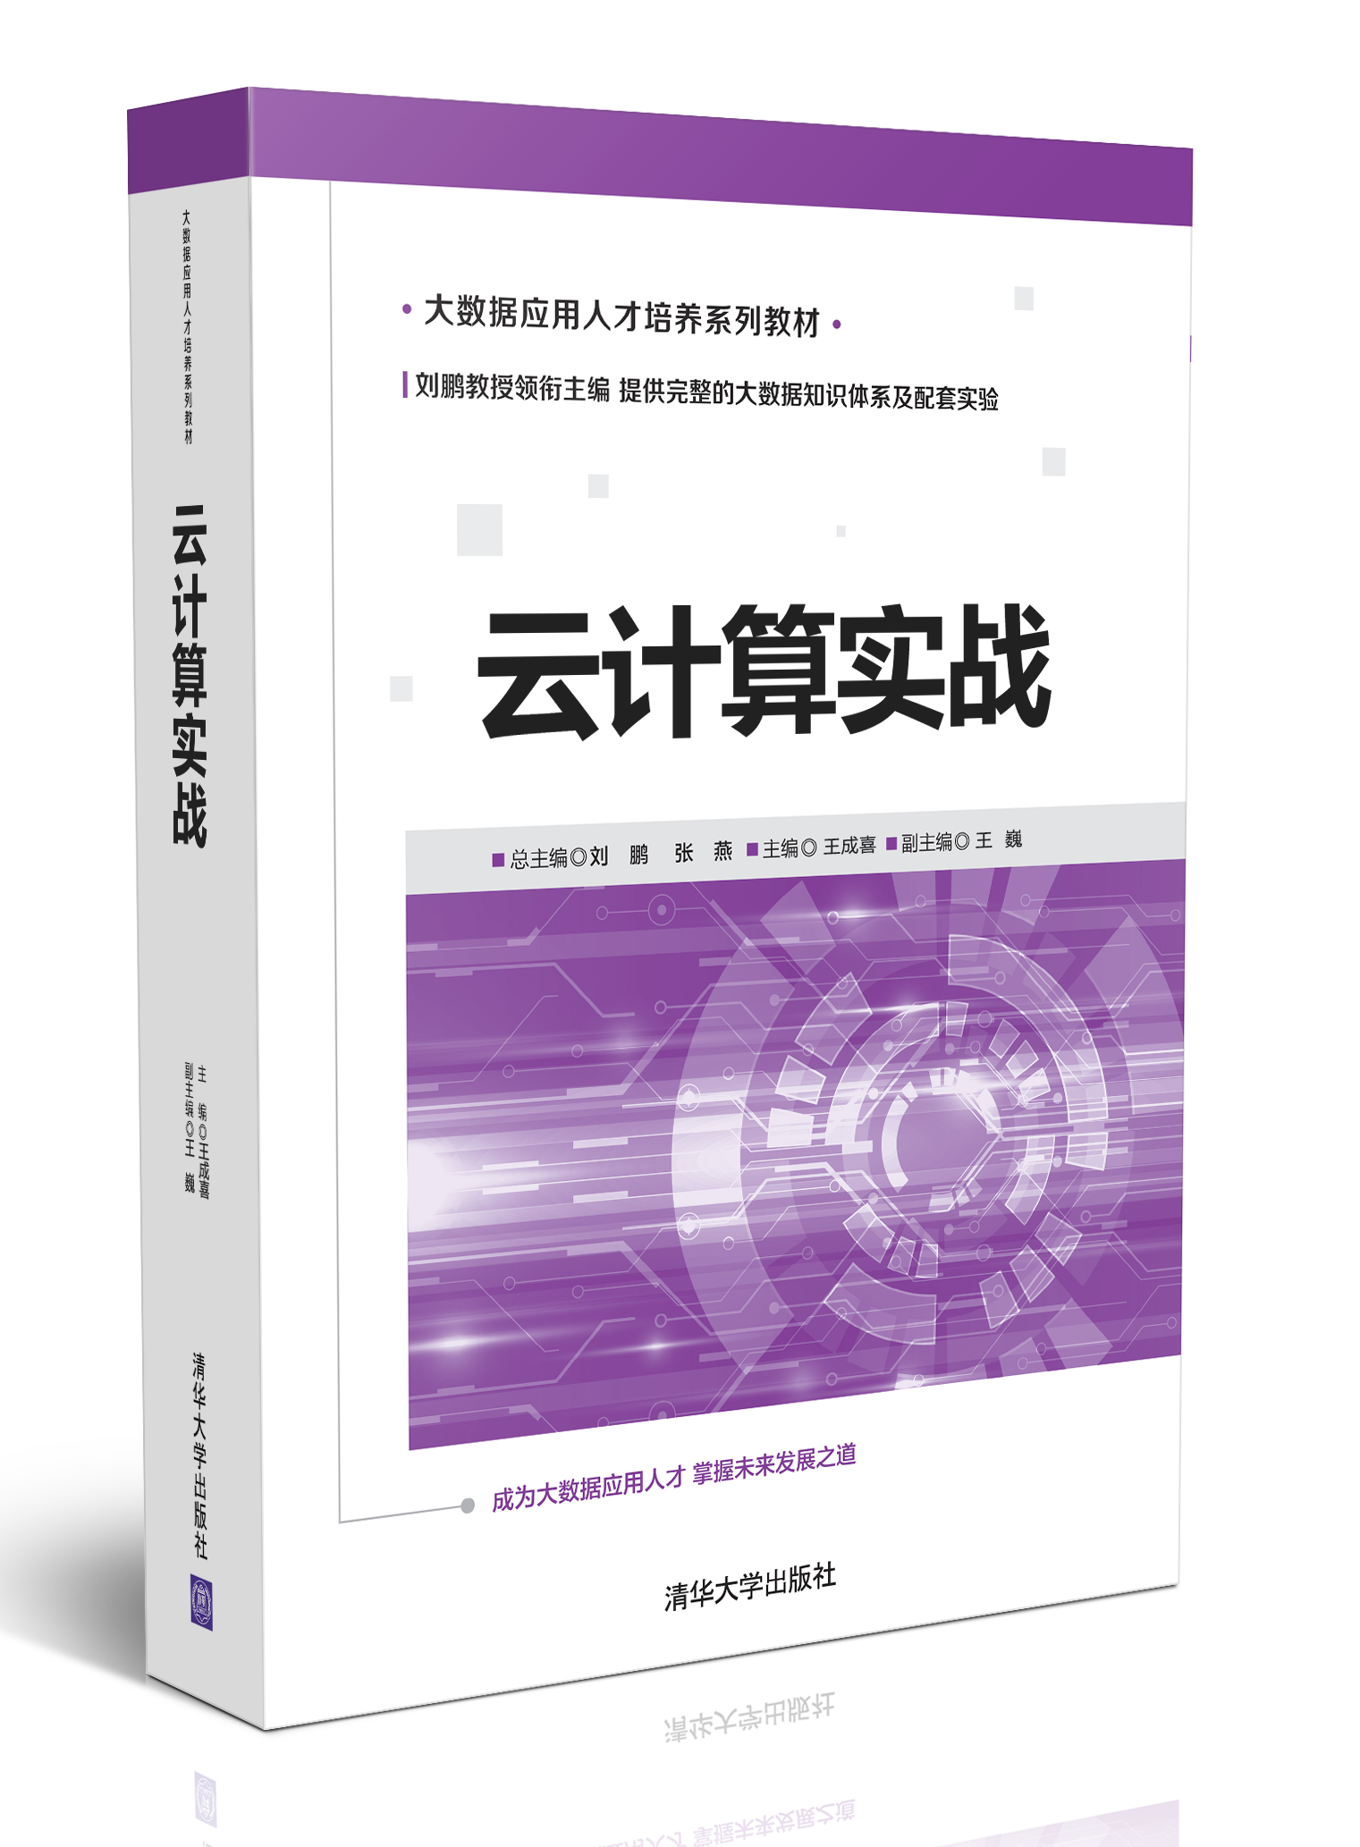











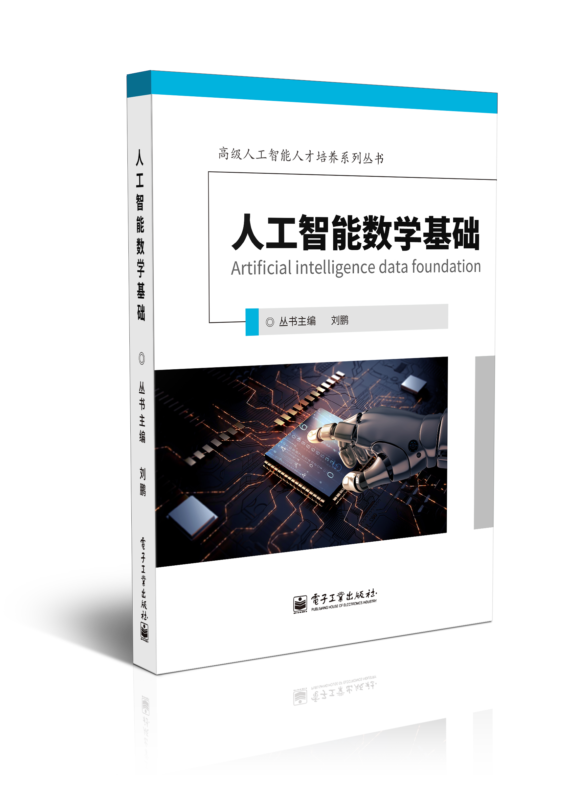

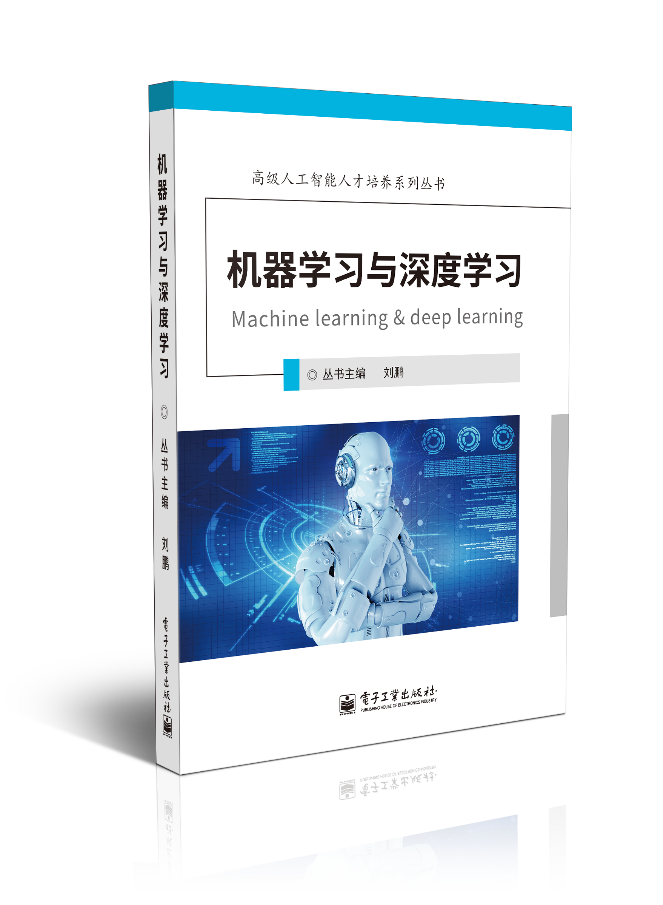




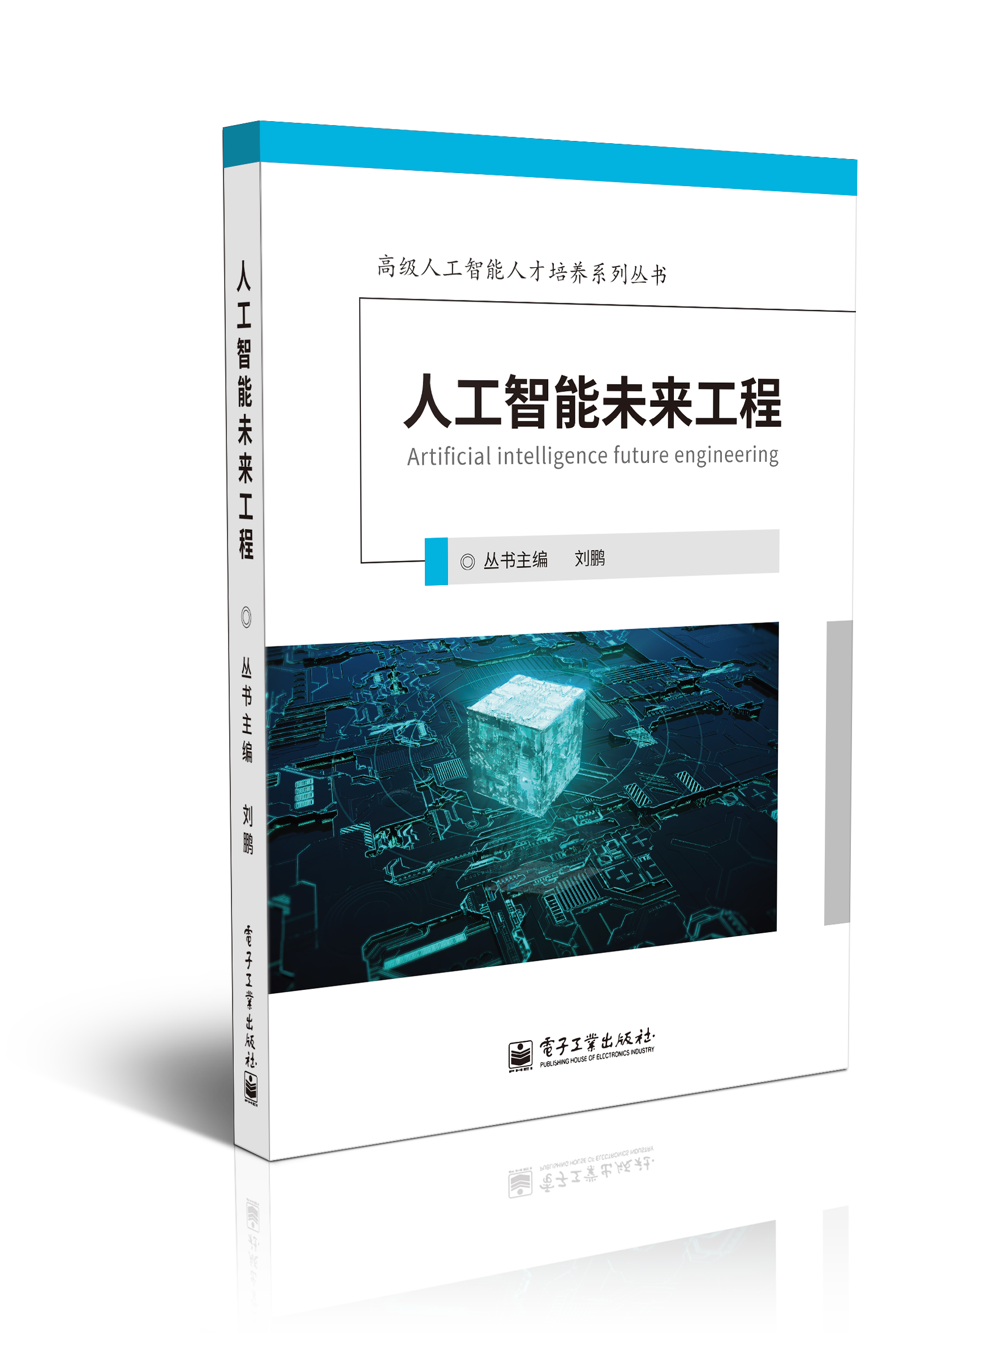
完善的课程体系：大数据方向、人工智能方向。
面向理论与实践，分为本科院校、专科院校、高职院校。

Slide 57

感谢聆听

